Slide 1
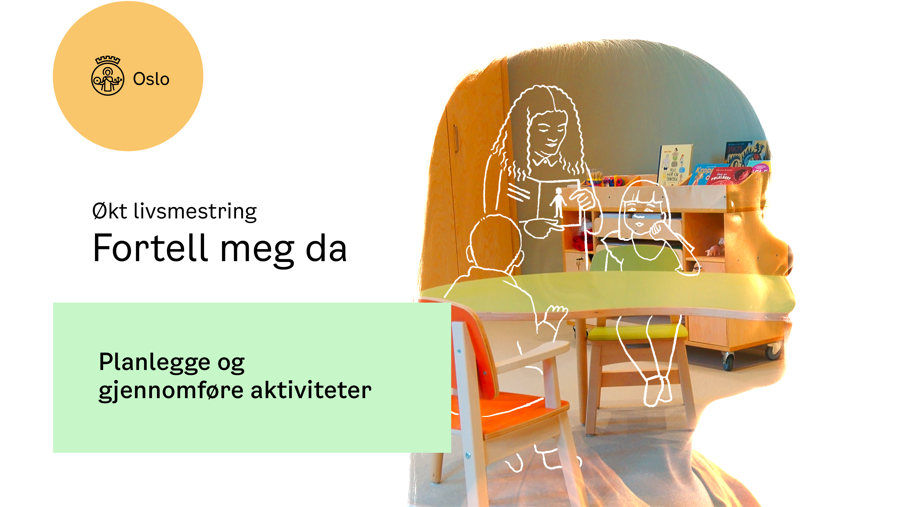
Steg 3
Skole

Slide 2
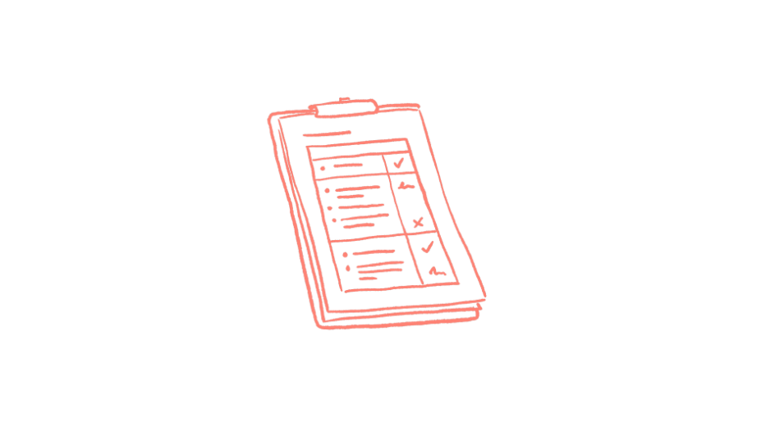
Hei, leder og
lærer!
I denne delen finner dere følgende støttemateriell:
Plan for gjennomføring
Tips og triks til hvordan lykkes med gjennomføring
Forslag til tema, læringsmål og aktiviteter for barnehage

Slide 3
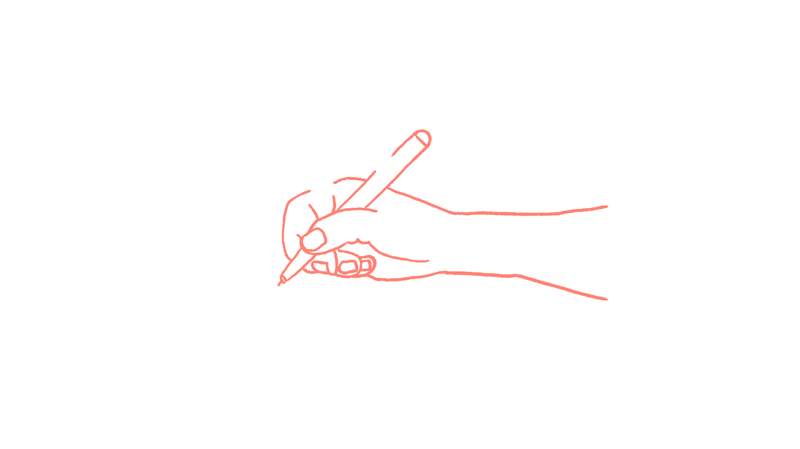
Pedagogansvar
Plan for gjennomføring
Når dere skal planlegge en aktivitet burde dere definere:
Tema
Alderstrinn/gruppe
Læringsmål
Aktiviteter
Ansvar
Når det skal skje
Tid for oppfølging/ evaluering.
Ta utgangspunkt i planene dere allerede har og integrer arbeidet med Fortell meg da. Det gjelder både planlagte samlinger og aktiviteter, og tilrettelegging for små drypp i hverdagen.

Slide 4


Før dere starter å skrive en plan, tenk over:
Pedagogansvar
Hva vil dere gjøre i deres klasse og hvordan vil dere gå frem?
Hvor er det riktig å starte?
Hvilket materiell vil dere ta i bruk og når skal aktivitetene skje?
Se tips og triks på neste side

Slide 5
Under testingen av Fortell meg da har ansatte delt nyttige tips og triks som også kan være til hjelp hos dere:
Reflekter over om det er spesielle hensyn dere må ta. Hva er behovet i vår klasse og for enkelte barn?
Start med grunnleggende begreper og kunnskap. Bygg videre på dette og skap naturlig progresjon. Snakk om hele kroppen og egen kropp først og gjør det trygt å bruke alle begreper. Bygg videre med følelser før dere snakker om mer kompliserte og alvorlige tema tilpasset barnas alder. Ansatte fra pilotprosjektet rapporterer at også de blir tryggere av å gå stegene sammen med barna.
Tilpass gruppene etter modenhet, alder og språkforståelse.
Mindre grupper skaper trygghet og gir flere barn mulighet for å utrykke seg.
Bruk et trygt og kjent lokale.
Kort ned øktene/samlingene slik at barna kan holde fokus, øk heller hyppigheten av korte økter.
Varier bruken av pedagogiske virkemidler som bøker, bevegelse, film, rollespill osv.
Bruk tid på å forberede og øve i forkant: lese og se på formuleringer i bøker/filmer, øv på å si det høyt, øv hyppig slik at det blir mindre skummelt, øv på hverandre.
Gjenta tema fra sist, bygg videre på dette.
Heng opp visuelle påminnere om temaene dere snakker om – dette kan bidra til spontane opplæringsøyeblikk.
Vær to voksne sammen, den ene kan gjerne ha med noen skrivesaker for å notere.
Informer og involver foreldregruppen. Dere finner et eget verktøy for dette i ressursbanken.

Slide 6
På de neste sidene finner dere
forslag til tema, læringsmål og
hvilke aktiviteter dere kan gjøre i barnegruppene
Ta utgangspunkt i der klassen
er og materiell du selv foretrekker.
Link til ressursbank med kvalitetssikret opplæringsmateriell finner du på nettsiden.

Slide 7
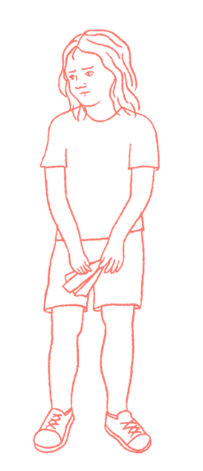
Skole – tema og aktiviteter

Slide 8
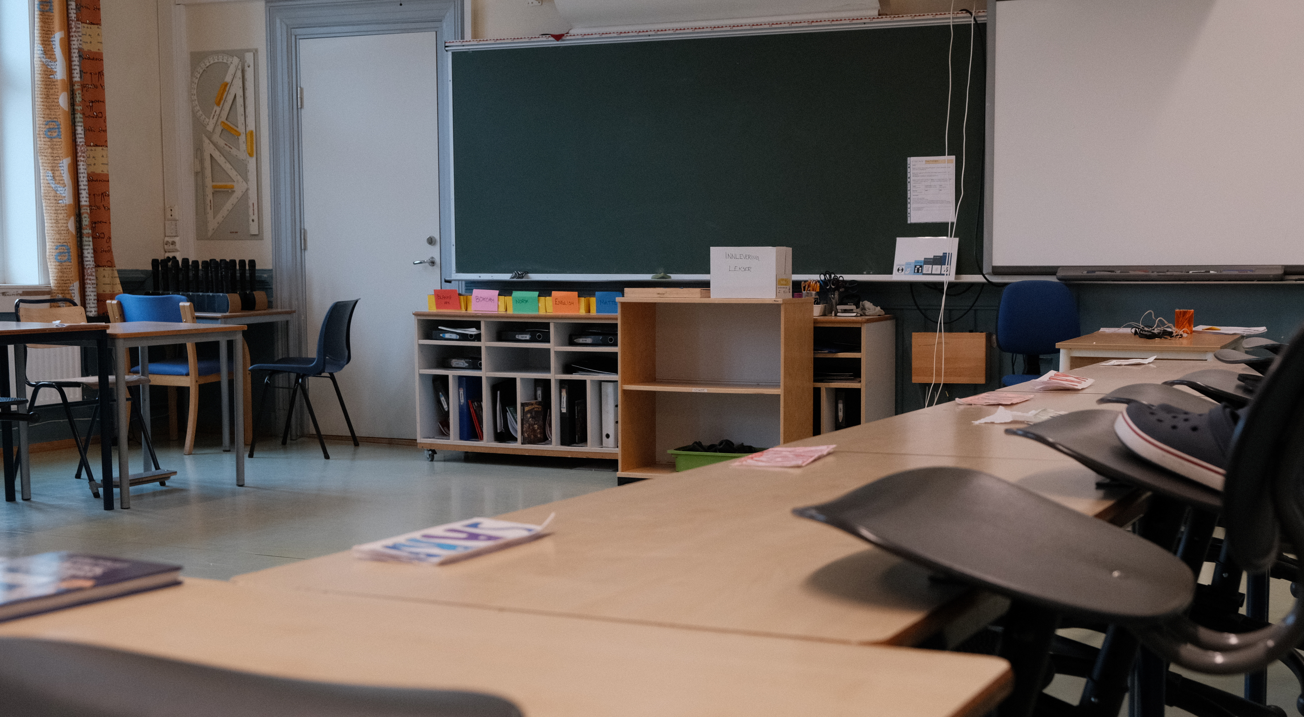
2. trinn
Tema:
Kroppen
Følelser
Grenser
Kjønn og seksualitet

Slide 9
2. trinn
Eksempel læringsmål:
Elevene kan utrykke og respektere egne og andres grenser
Elevene kan gi uttrykk for egne følelser, tanker og erfaringer
Presentere og gi eksempler på hvilke rettigheter barn har

Slide 10
Eksempel aktiviteter:
Se animasjonsfilm fra Jeg vet/Link til livet, bøker, bilder og liknende som utgangspunkt for samtale og refleksjon om temaene. Still åpne spørsmål, gjerne med utgangspunkt i materiell som er utarbeidet. Se veilederhefter jegvet.no/linktillivet.no (se ressursbank).
Snakke om å være glad, trist, sint, lei seg,
ensom og redd. Hva er følelser, hva heter følelsene våre? Hvor kjenner vi følelsene våre?
Hva gjør vi når vi ser noen er lei seg?
Snakk om forskjellen på gode og vonde hemmeligheter. Gi eksempler. Hvem kan man forteller hemmeligheter til?
Hvilke trygge voksne har du rundt deg, forsøk å finne ut hvem det kan være.
Lære barna å si STOPP! med hånden sin og med ord.
La barna komme med forslag til gode berøringer og vonde berøringer. Snakk med barna om hvorfor det er viktig å bestemme over egen kropp og hva det betyr. Forklar forskjellen på gode, vonde og ulovlige berøringer.
Gjenta og bygg på temaene over tid.

Slide 11
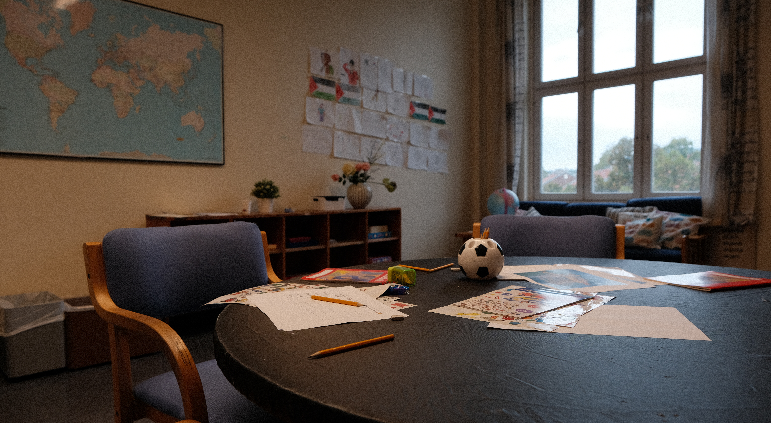
4. trinn
Tema:
Rettigheter alle barn har
Grenser
Gode og vonde
hemmeligheter
Gode, vonde og
ulovlige berøringer

Slide 12
4. trinn
Eksempel læringsmål:
Presentere menneskerettigheter og rettigheter barn har og hvorfor disse rettighetene finnes
Vite hvilke grenser knyttet til kropp som gjelder for seg selv og andre
Vite hva vold og seksuelle overgrep er
Vite hvor man kan få hjelp

Slide 13
Eksempel aktiviteter:
Se animasjonsfilm om tema fra
Jeg vet/Link til livet eller les bøker og liknende som utgangspunkt for samtale og refleksjon om temaene. Still åpne spørsmål, gjerne med utgangspunkt i materiell som er utarbeidet. Se veilederhefter jegvet.no/linktillivet.no
(se ressursbank).
Snakk om forskjellen på gode og vonde hemmeligheter. Gi eksempler. Hvem kan man forteller hemmeligheter til? Hvilke trygge voksne har du rundt deg? Oppfordre til å si ifra til en trygg voksen, forsøk å finne ut hvem det kan være
La barna komme med forslag til gode berøringer og vonde berøringer og hva som er sunne grenser. Snakk med barna om hvorfor det er viktig å bestemme over egen kropp og hva det betyr. Forklar forskjellen på gode, vonde og ulovlige berøringer.
Refleksjonsøvelse:
Om vonde hemmeligheter: Hvilke råd ville du gitt til en venn som har en vond hemmelighet? Skriv ned det du ville sagt til vennen din.
Hvilke trygge voksne kan du snakke med når du har det vanskelig. Tegn en trygg voksne eller lag en liste over trygge voksne du komme på.
Gjenta og bygg på temaene over tid.

Slide 14
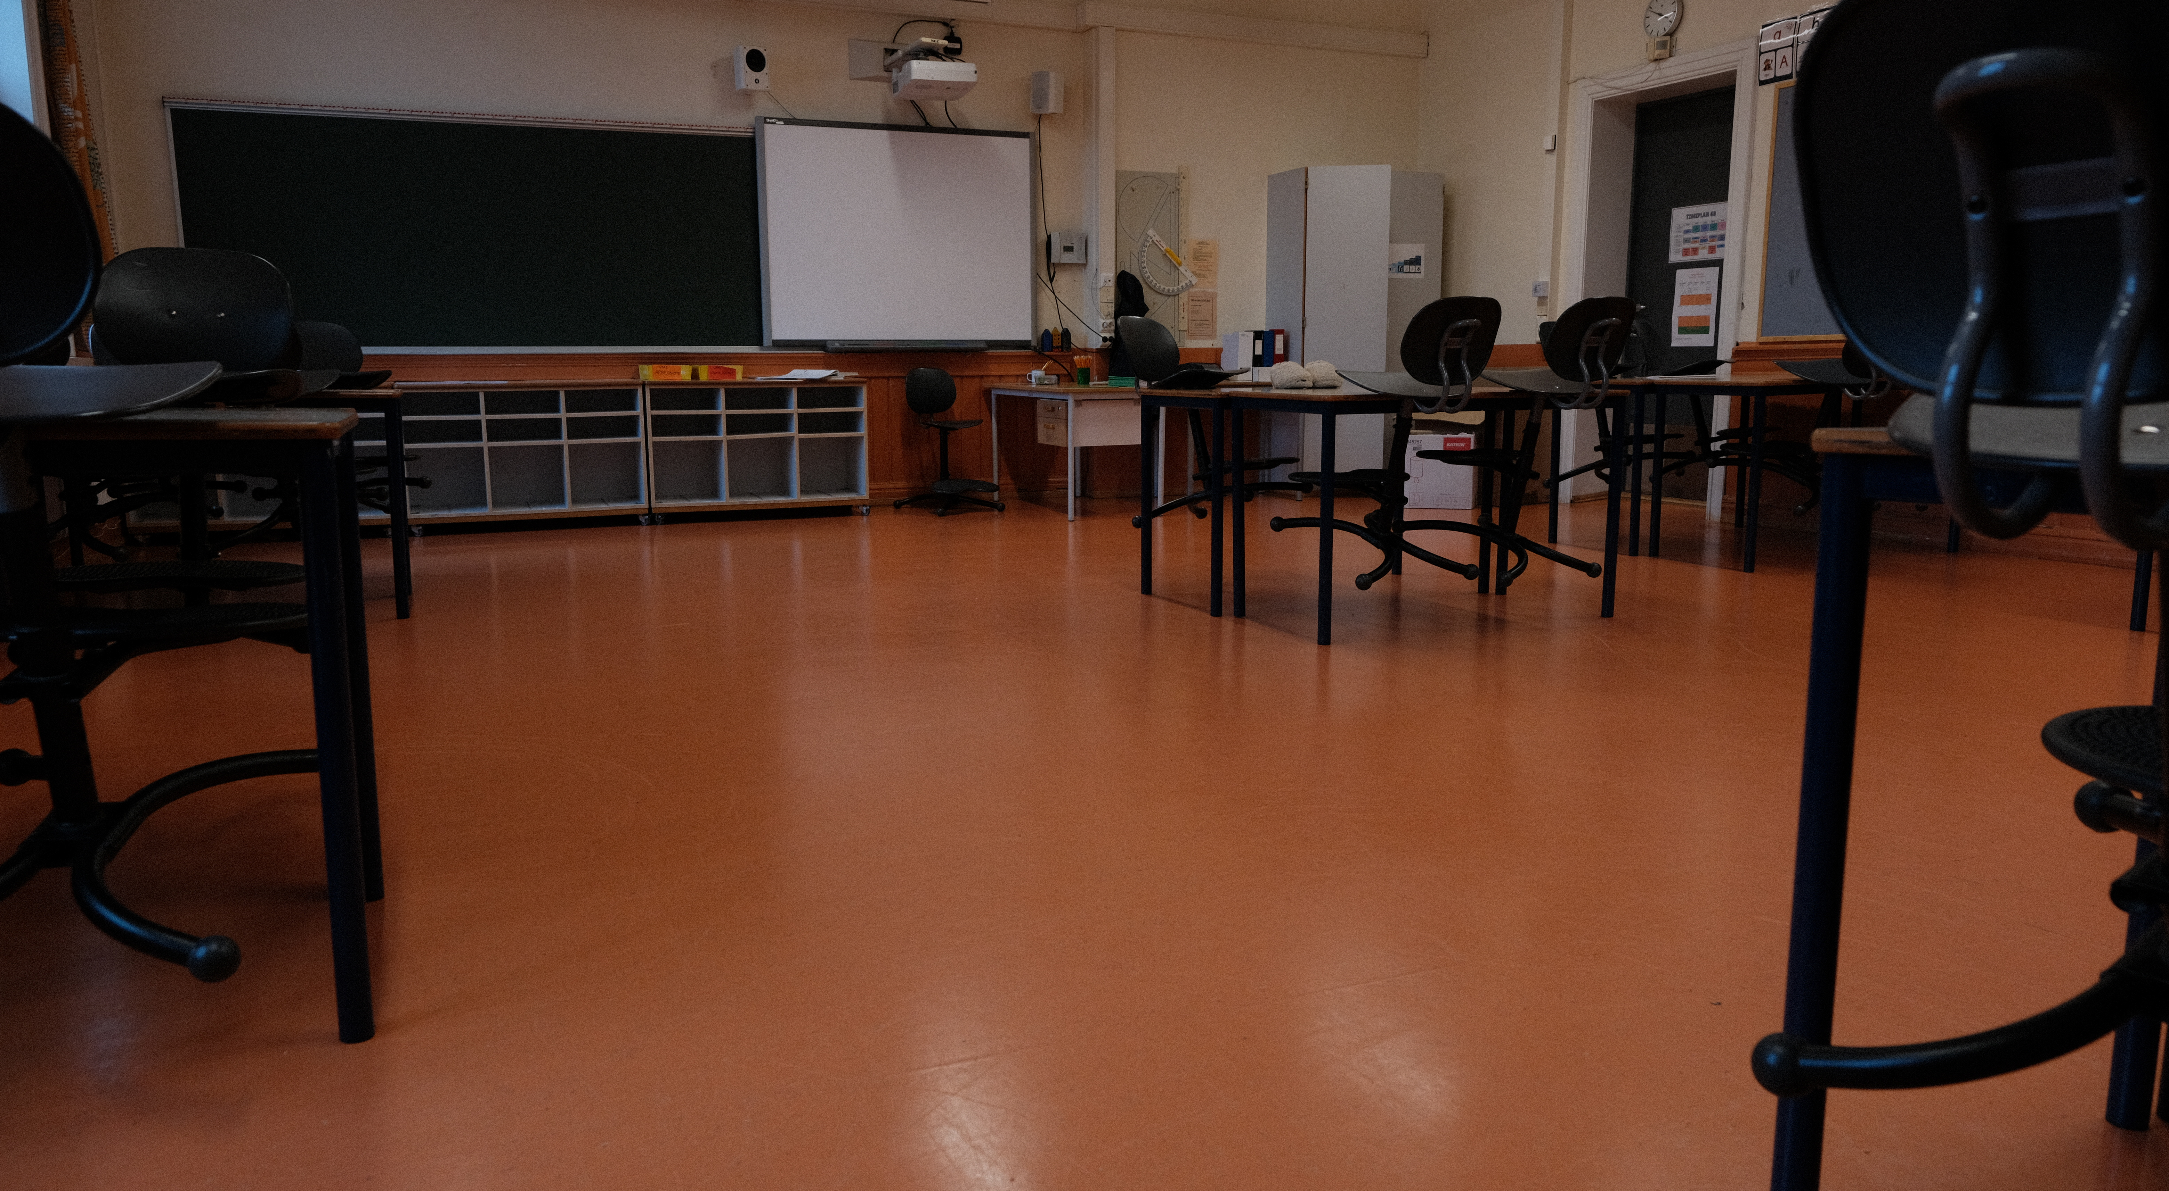
7. trinn
Tema:
Gode og vonde hemmeligheter
Gode, vonde og ulovlige berøringer
Kjønn og seksualitet
Nettvett og deling av bilder
Lover og regler og konsekvenser av å bryte dem

Slide 15
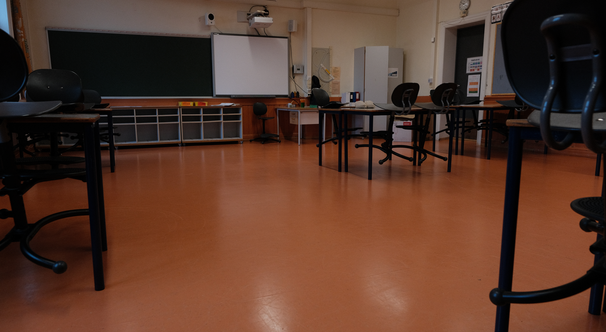
7. trinn
Eksempel læringsmål:
Reflektere over variasjoner i identiteter, seksuell orientering og kjønnsuttrykk, og egne og andre sine grenser knytte til følelser, kropp, kjønn og seksualitet og drøfte hva man kan gjøre om grenser blir brutt.
Gi forslag på hva lover, regler og normer er og hva slags funksjon de har i samfunnet, og reflektere over konsekvenser av å bryte dem.

Slide 16
Eksempel aktiviteter:
Se filmer på Jeg vet/Link til livet eller liknende som utgangspunkt for samtale og refleksjon om temaene. Still åpne spørsmål, gjerne med utgangspunkt i materiell som er utarbeidet. Se veilederhefter jegvet.no/linktillivet.no (se ressursbank).
Snakk om forskjellen på gode og vonde hemmeligheter. Gi eksempler.
La elevene komme med forslag til gode berøringer og vonde berøringer. Snakk med elevene om hvorfor det er viktig å bestemme over egen kropp og hva det betyr. Forklar forskjellen på gode, vonde og ulovlige berøringer.
Hvordan kan vi skape et klassemiljø hvor alle føler seg verdifulle for den de er?
Hva tenker dere om å sende nakenbilder på nett?
Bruk bilder og arbeidshefter som utgangspunkt for egenrefleksjon og samtale.
Legg til rette for samhandlingsoppgaver i små grupper. Drøft ulike caser og dilemmaer.
Alle noterer tre ting de husker fra dagens samling, og tre ting de har lært. Elevene kan selv velge hva de vil dele.
Gjenta og bygg på temaene over tid.

Slide 17

Er planen vår god?
Pedagogansvar
Her en sjekkliste for å kvalitetssikre planen.
Er planen realistisk og koblet på eksisterende planer?
Følger aktivitetene en plan for progresjon?
Og hvordan ser summen av aktivitetene ut over tid?
Er det satt av tid til å øve for å bli trygg?
Og er det en plan for å gi hverandre støtte og veiledning?
Har dere husket å tilrettelegge for små drypp i hverdagen?
Når og med hvem skal aktiviteten evalueres?

Slide 18

Lykke til med gjennomføring!

Slide 19

Utviklet av
Bydel Gamle Oslo og Utdanningsetaten
I samarbeid med
Områdesatsingene i Oslo
Delprogram oppvekst og utdanning

